Slide 1
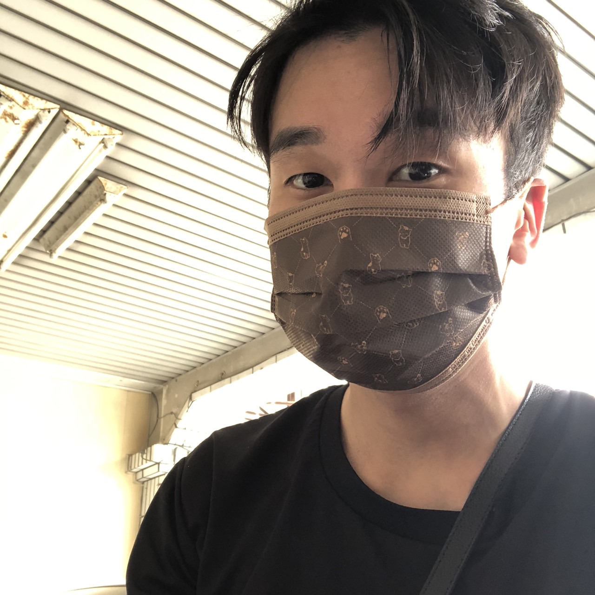
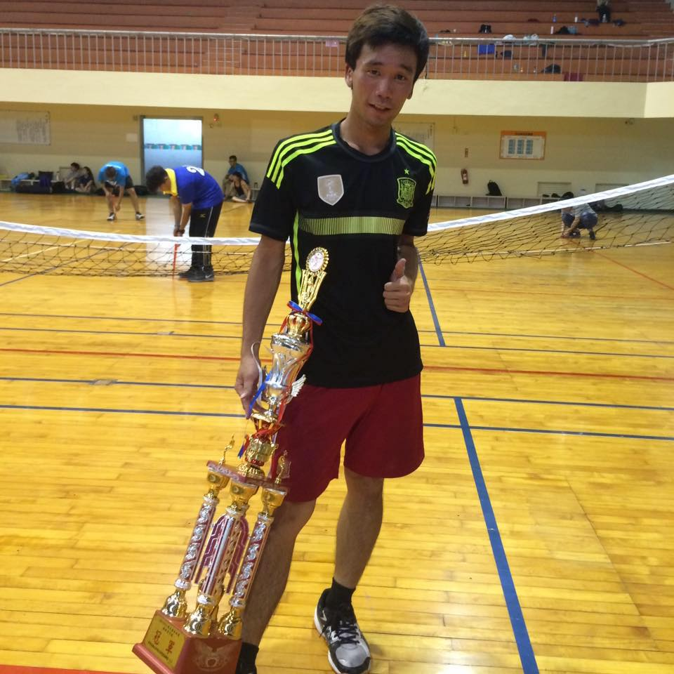
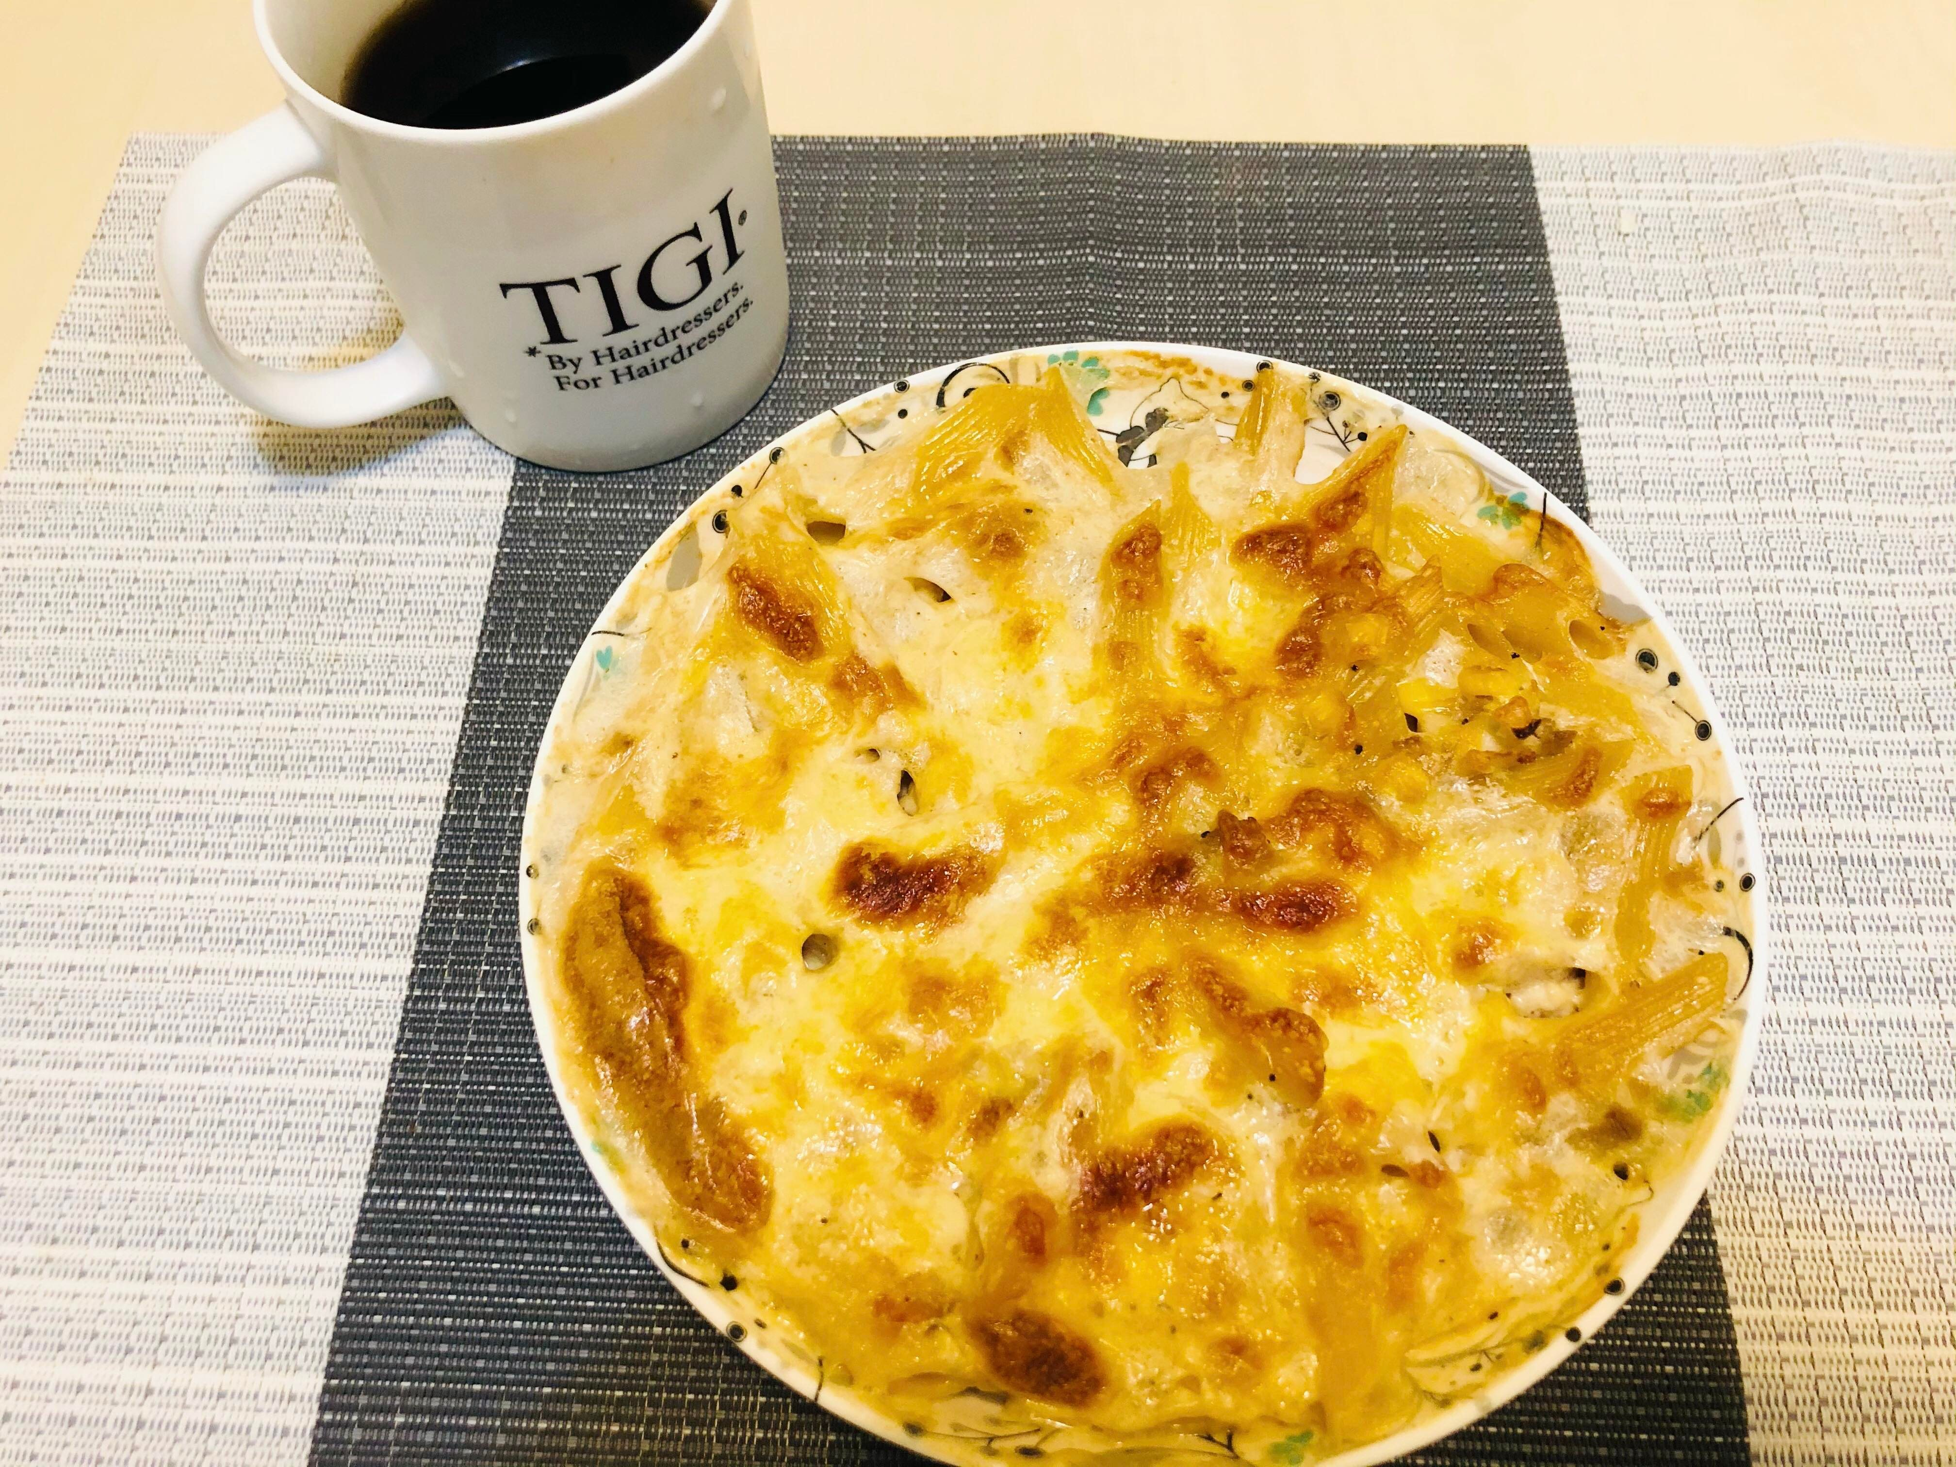
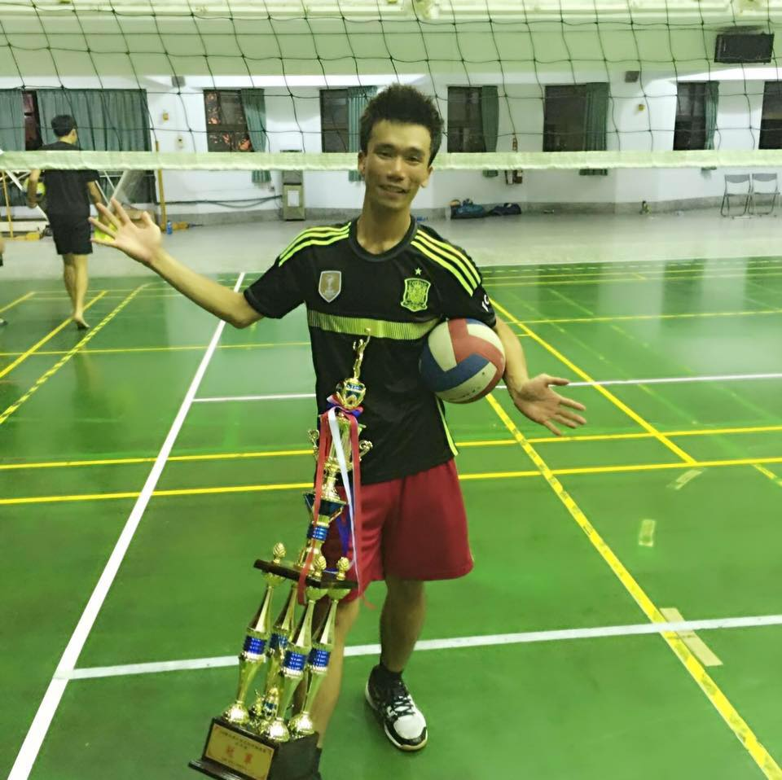
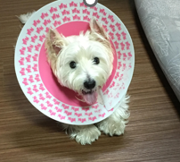
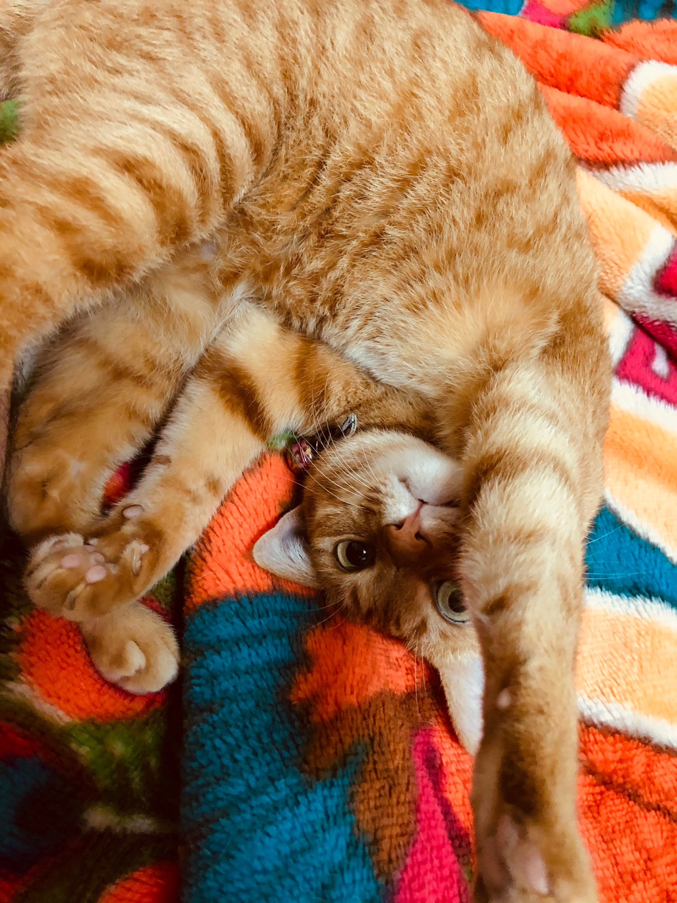
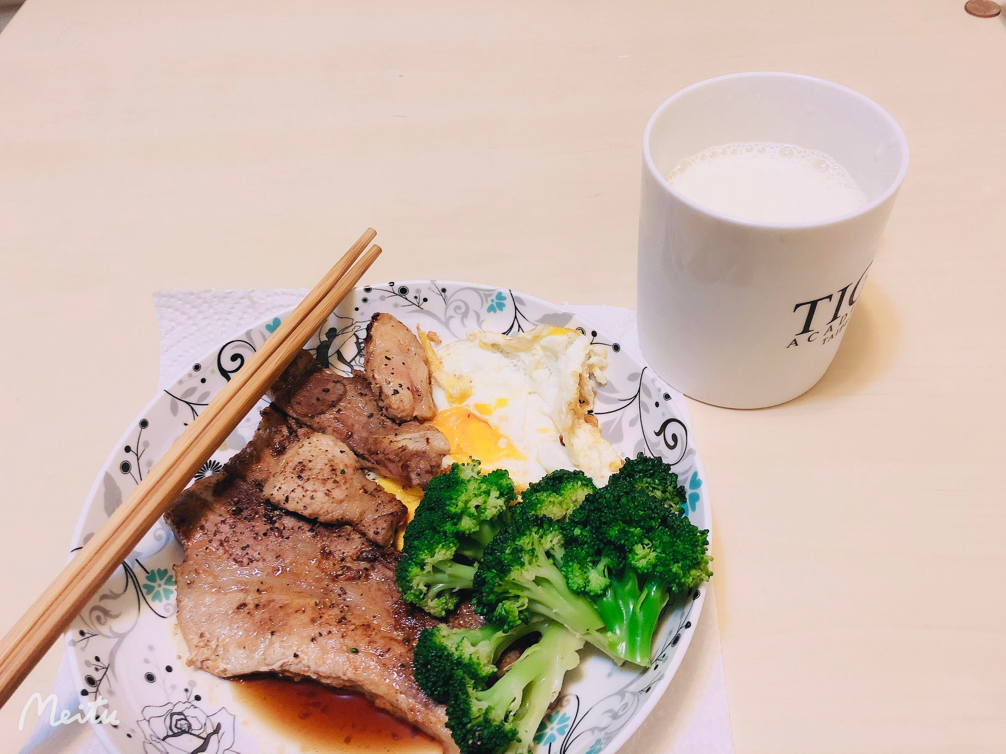
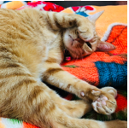
Self-Introduction
EDUCATION
碩士: 國立交通大學應用數學研究所
學士: 國立成功大學經濟學系
WORK-EXPERIENCE
玉山銀行交易室: 量化交易、財務工程師
永豐銀行風險管理處: 財務工程師
CLUB
興趣:
排球、健身、聽音樂
吸貓玩狗、看食譜煮飯、追劇
演算法交易
社團經驗:
迎新宿營總負責人
系排球隊隊長(舉球、自由球員)

